Slide 3
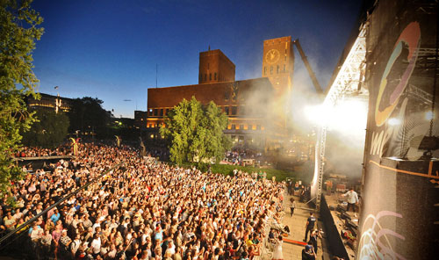
ESEMPIO DI COME INSERIRE UNA FOTO A TUTTA PAGINA
Questa foto di Autore sconosciuto è concesso in licenza da CC BY-SA

